Slide 1
Генеративный синтез текста в речь на основе модели
Эндрю Сеньор (DeepMind London)
Большое спасибо Heiga Zen
23 февраля, 2017@Oxford

Slide 2
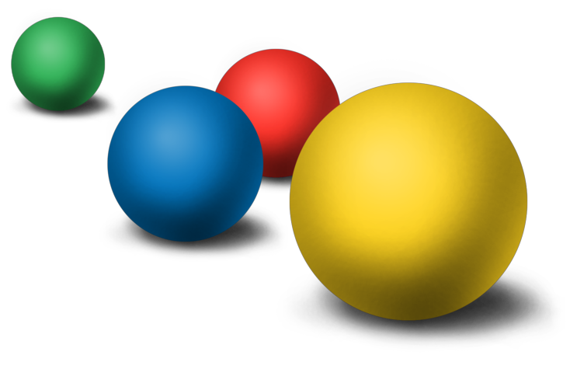
План
Генеративный СР
Генеративные акустические модели для параметрических СР
Скрытые Марковские Модели (СММ)
Нейронные сети
Помимо параметрического СР
Обученные атрибуты
WaveNet
Сквозное тестирование
Заключение & будущие темы

Slide 3


Синтезатор речи как преобразование последовательности в последовательность
Автоматическое распознавание речи(АРР)
→ “OK Google, directions home”
Синтез текста в речь (Синтезатор речи)
“Take the first left” →
Andrew Senior
Generative Model-Based Text-to-Speech Synthesis
1 of 50

Slide 4
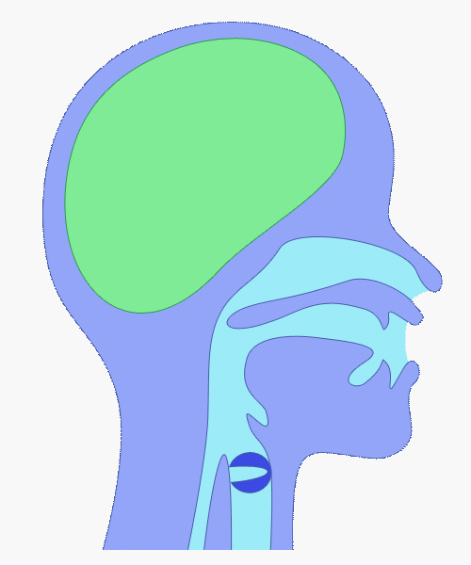
Процесс производства речи
текст
(идея)
основная
частота
звонких/глухих
частота передача хар-ки
частота передача
речь
характеристики
Модуляция несущей волны речевой информацией
магнитуда
начало- конец
основная частота
Слышимый источник звука: ритм
Без звука: шум
Воздушный поток
Andrew Senior
Generative Model-Based Text-to-Speech Synthesis
2 of 50

Slide 5


Стандартная подача системы СР
ТЕКСТ
Сегментация предложений
Сегментация слов
Нормализация текста
Частеречная разметка
Произношение
Анализ текста
Синтез речи
Прогноз просодии
Генерация сигналов
дискретный ⇒ дискретный
ОЕЯ
Внешний интерфейс
Синтезированная речь
дискретный ⇒ непрерывный
Речь
Базовая программа
Andrew Senior
Generative Model-Based Text-to-Speech Synthesis
3 of 50

Slide 6

Подходы синтеза речи
Andrew Senior
Generative Model-Based Text-to-Speech Synthesis
4 of 50

Slide 7

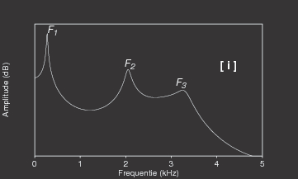
Подходы синтеза речи
На основе правил, синтез формантов [1]
Andrew Senior
Generative Model-Based Text-to-Speech Synthesis
4 of 50

Slide 8

Подходы синтеза речи
На основе правил, синтез формантов [1]
На основе образца, конкатенативный синтез [2]
Andrew Senior
Generative Model-Based Text-to-Speech Synthesis
4 of 50

Slide 9

Подходы синтеза речи
На основе правил, синтез формантов [1]
На основе образца, конкатенативный синтез [2]
На основе модели, генеративный синтез
p(speech= | text=”Hello, my name is Heiga Zen.”)
Andrew Senior
Generative Model-Based Text-to-Speech Synthesis
4 of 50

Slide 10
Блок выбора конкатенативного синтеза речи
• Построить базу данных с широким лингвистическим разнообразием.
• Принудительно выровнять и поделить на дифоны.
• Для нового высказывания выбрать единицы, которые соответствуют последовательности дифона.
• Минимизировать общие затраты с помощью жадного поиска.
• Cost = ^{P}_{i} U (i) + J(i, i − 1)
• Соединить вместе смежные блоки, соответствующие периоду основного тона.
Andrew Senior
Generative Model-Based Text-to-Speech Synthesis
5 of 50

Slide 11
Базы данных СР
• Хотим высокое качество,
−
−
−
−
Студийная запись
Контролируемая, согласованные условия
Нет постороннего шума
Один (профессиональный) спикер
• Обычно читаемая речь
Andrew Senior
Generative Model-Based Text-to-Speech Synthesis
6 of 50

Slide 12
Базы данных СР
•
VCTK (Voice Cloning Tool Kit)
− 109 носителей английского языка 400 предложений. 96kГц 24 бит
− Предназначен для адаптации среднего голоса.
СР Google 10-и часов
Система Эдинбурга Мерлина
https://github.com/CSTR-Edinburgh/merlin
•
•
Andrew Senior
Generative Model-Based Text-to-Speech Synthesis
7 of 50

Slide 13
Показатели эффективности СР
•
•
•
Эффективность СР субъективна.
Естественность Разборчивости (в шуме) Естественность
−
−
−
Средняя Оценка Мнения (5-и балльной шкале)
A/B тесты предпочтений.
напр., Amazon Mechanical Turk 100 высказываний 5–7 тестов на каждый пример
Необходимо следить для контроля человеческого фактора.
−
•
Объективные меры
− PESQ
− Robust MOS
Andrew Senior
Generative Model-Based Text-to-Speech Synthesis
8 of 50

Slide 14
Вероятностная формулировка СР
Случайные переменные
X
W w x
Речевые сигналы(дано)
Транскрипции (дано)
Данный текст
Синтезированная речь
Наблюдаемый
Наблюдаемый Наблюдаемый Ненаблюдаемый
Andrew Senior
Generative Model-Based Text-to-Speech Synthesis
9 of 50

Slide 15
Вероятностная формулировка СР
Случайные переменные
X
W w x
Речевые сигналы(дано)
Транскрипции (дано)
Данный текст
Синтезированная речь
Наблюдаемый
Наблюдаемый Наблюдаемый Ненаблюдаемый
Синтез
• Оценка последующего предикативного распределения
→ p(x | w, X , W)
• Объект x¯ из последующего распределения
W
w
X
x
Andrew Senior
Generative Model-Based Text-to-Speech Synthesis
9 of 50

Slide 16
Вероятностная формулировка
Ввести вспомогательные переменные (представление) + факторизовать зависимость
p(x I w, X , w) = ∫∫∫∑∑
p(x I o)p(o I l, λ)p(l I w)
∀l ^{∀L}
p(X I o)p(o I £, λ)p(λ)p(£ I w)/ p(X )^{l}dododλ
где
o, o: Акустические характеристики
£, l: Лингвистические характеристики
λ: Модель
X
W
w
L
l
O
λ
o
x
Andrew Senior
Generative Model-Based Text-to-Speech Synthesis
10 of 50

Slide 17
Аппроксимация (1)
Аппроксимировать {сумму & интеграл} с помощью лучших точечных оценок (как КАРТА) [3]
p(x I w, X , w) ≈ p(x I oˆ)
W
w
где
{oˆ, l^{ˆ}, o £
X
L
l
^{ˆ},
^{ˆ}, λ^{ˆ}} = arg max
p(x I o)p(o I l, λ)p(l I w)
p(X I o)p(o I £, λ)p(λ)p(£ I w)^{l}
o
o,l^{,O,L,λ}
λ
o
o
x
Andrew Senior
Generative Model-Based Text-to-Speech Synthesis
11 of 50

Slide 18
Аппроксимация (2)
Соединение → Пошаговая максимизация [3]
ˆ
o = arg max p(X I o)
O
Извлечение акустических характеристик
X
W
w
ˆ
L
l
£ = arg max p(£ I w)
L
Извлечение лингвистических характеристик
O
ˆ
_{ˆ}
L
_{l}ˆ
λ^{ˆ} = arg max p( ^{ˆ} I
^{ˆ}, λ)p(λ)
O
o £
Обучение мэппинга
λ
λ
l^{ˆ} = arg max p(l I w)
Прогнозирование лингвистических характеристик
λ
l
oˆ = arg max p(o I l^{ˆ}, λ^{ˆ})
Прогнозирование акустических характеристик
o
o
x¯ ∼ fx(oˆ) = p(x I oˆ)
oˆ
Синтез сигналов
x
Andrew Senior
Generative Model-Based Text-to-Speech Synthesis
12 of 50

Slide 19
Аппроксимация (2)
Соединение → Пошаговая максимизация [3]
ˆ
Извлечение акустических характеристик
X
O
W w
L l
o = arg max p(X I o)
O
ˆ
£ = arg max p(£ I w)
L
ˆ
_{ˆ}
L
_{l}ˆ
λ^{ˆ} = arg max p( ^{ˆ} I
^{ˆ}, λ)p(λ)
O
o £
λ
λ
l^{ˆ} = arg max p(l I w)
λ
l
oˆ = arg max p(o I l^{ˆ}, λ^{ˆ})
o
o
x¯ ∼ fx(oˆ) = p(x I oˆ)
oˆ
x
Andrew Senior
Generative Model-Based Text-to-Speech Synthesis
12 of 50

Slide 20
Аппроксимация (2)
Соединение → Пошаговая максимизация [3]
ˆ
Извлечение акустических характеристик
W
w
l
o = arg max p(X I o)
O
X
L
ˆ
Извлечение лингвистических характеристик
£ = arg max p(£ I w)
L
O
ˆ
_{ˆ}
L
_{l}ˆ
λ^{ˆ} = arg max p( ^{ˆ} I
^{ˆ}, λ)p(λ)
O
o £
λ
λ
l^{ˆ} = arg max p(l I w)
λ
l
oˆ = arg max p(o I l^{ˆ}, λ^{ˆ})
o
o
x¯ ∼ fx(oˆ) = p(x I oˆ)
oˆ
x
Andrew Senior
Generative Model-Based Text-to-Speech Synthesis
12 of 50

Slide 21
Аппроксимация (2)
Соединение → Пошаговая максимизация [3]
ˆ
Извлечение акустических характеристик
o = arg max p(X I o)
O
X
W
w
ˆ
Извлечение лингвистических характеристик
L
l
£ = arg max p(£ I w)
L
O
_{ˆ}
O ^{ˆ}
λ
_{l}ˆ
L
λ^{ˆ} = arg max p( ^{ˆ} I
^{ˆ}, λ)p(λ)
Обучение мэппинга
o £
λ
l^{ˆ} = arg max p(l I w)
λ
l
oˆ = arg max p(o I l^{ˆ}, λ^{ˆ})
o
o
x¯ ∼ fx(oˆ) = p(x I oˆ)
oˆ
x
Andrew Senior
Generative Model-Based Text-to-Speech Synthesis
12 of 50

Slide 22
Аппроксимация (2)
Соединение → Пошаговая максимизация [3]
ˆ
Извлечение акустических характеристик
w
o = arg max p(X I o)
O
X
W
l
ˆ
Извлечение лингвистических характеристик
L
£ = arg max p(£ I w)
L
O
ˆ
_{ˆ}
L
_{l}ˆ
λ^{ˆ} = arg max p( ^{ˆ} I
^{ˆ}, λ)p(λ)
Обучение мэппинга
O
o £
λ
λ
l^{ˆ} = arg max p(l I w)
Прогнозирование лингвистических характеристик
λ
l
oˆ = arg max p(o I l^{ˆ}, λ^{ˆ})
o
o
x¯ ∼ fx(oˆ) = p(x I oˆ)
oˆ
x
Andrew Senior
Generative Model-Based Text-to-Speech Synthesis
12 of 50

Slide 23
Аппроксимация (2)
Соединение → Пошаговая максимизация [3]
ˆ
Извлечение акустических характеристик
o = arg max p(X I o)
O
X
W
w
ˆ
Извлечение лингвистических характеристик
L
l
£ = arg max p(£ I w)
L
O
_{ˆ}
O ^{ˆ}
λ
_{l}ˆ
L
λ^{ˆ} = arg max p( ^{ˆ} I
^{ˆ}, λ)p(λ)
Обучение мэппинга
o £
λ
l^{ˆ} = arg max p(l I w)
Прогнозирование лингвистических характеристик
λ
o
l
oˆ = arg max p(o I l^{ˆ}, λ^{ˆ})
Прогнозирование акустических характеристик
o
x¯ ∼ fx(oˆ) = p(x I oˆ)
oˆ
x
Andrew Senior
Generative Model-Based Text-to-Speech Synthesis
12 of 50

Slide 24
Аппроксимация (2)
Соединение → Пошаговая максимизация [3]
ˆ
Извлечение акустических характеристик
o = arg max p(X I o)
O
X
W
w
ˆ
Извлечение лингвистических характеристик
L
l
£ = arg max p(£ I w)
L
O
ˆ
_{ˆ}
L
l^{ˆ}
λ^{ˆ} = arg max p( ^{ˆ} I
^{ˆ}, λ)p(λ)
Обучение мэппинга
O
o £
λ
λ
l^{ˆ} = arg max p(l I w)
Прогнозирование лингвистических характеристик
λ
l
oˆ = arg max p(o I l^{ˆ}, λ^{ˆ})
Прогнозирование акустических характеристик
o
o
x¯ ∼ fx(oˆ) = p(x I oˆ)
oˆ
x
Синтез сигналов
Andrew Senior
Generative Model-Based Text-to-Speech Synthesis
12 of 50

Slide 25
Аппроксимация (2)
Соединение → Пошаговая максимизация [3]
ˆ
Извлечение акустических характеристик
o = arg max p(X I o)
O
X
W
w
ˆ
Извлечение лингвистических характеристик
L
l
£ = arg max p(£ I w)
L
O
ˆ
_{ˆ}
L
_{l}ˆ
λ^{ˆ} = arg max p( ^{ˆ} I
^{ˆ}, λ)p(λ)
Обучение мэппинга
O
o £
λ
λ
l^{ˆ} = arg max p(l I w)
Прогнозирование лингвистических характеристик
λ
l
oˆ = arg max p(o I l^{ˆ}, λ^{ˆ})
Прогнозирование акустических характеристик
o
o
x¯ ∼ fx(oˆ) = p(x I oˆ)
oˆ
Синтез сигналов
x
Репрезентации: акустические, лингвистические, картографические
Andrew Senior
Generative Model-Based Text-to-Speech Synthesis
12 of 50

Slide 26
Репрезентация – Лингвистические характеристики
Hello, world. Предложение: длина, ...
Hello, world. Фраза: интонация, ...
hello ^{world} Слово: POS, грамматика,..
h-e2 l-ou1 w-er1-l-d Слог: ударение, тон, ...
h e l ou w er l d Фон: голос, манера, ...
Andrew Senior
Generative Model-Based Text-to-Speech Synthesis
13 of 50

Slide 27
Репрезентация – Лингвистические характеристики
Hello, world. Предложение: длина, ...
Hello, world. Фраза: интонация, ...
hello ^{world} Слово: POS, грамматика,..
h-e2 l-ou1 w-er1-l-d Слог: ударение, тон, ...
h e l ou w er l d Фон: голос, манера, ...
→ Основаны на знании разговорного языка
• Лексикон, правила соответствия «буква-звук»
• Токенайзер, тэггер, парсер
• Правила фонологии
Andrew Senior
Generative Model-Based Text-to-Speech Synthesis
13 of 50

Slide 28
Репрезентация – Акустические характеристики
Модель продолжительности
• Обычно запускают параметрический синтезатор на фреймах (напр., окнах в 5мс)
• Необходимо знать, сколько фреймов длится каждая фонетическая единица.
• Моделировать нужно раздельно, напр., лингвистические характеристики СПР → продолжительность.
Andrew Senior
Generative Model-Based Text-to-Speech Synthesis
14 of 50

Slide 29
Репрезентация – Акустические характеристики
Кусочно-стационарная генеративная модель фильтра-источника p(x I o)
Источник звука
Фильтр голосовых путей
Обучение импульса (со звуком)
Cepstrum, LPC, ...
overlap/shift windowing
Основная частота
[dB]
80
0
0 8 [kHz]
+
Речь
n) = h(n)*e(n)
Апериодичность, голос
x(
e(n)
h(n)
Белый шум (без звука)
Andrew Senior
Generative Model-Based Text-to-Speech Synthesis
15 of 50

Slide 30
Репрезентация – Акустические характеристики
Кусочно-стационарная генеративная модель фильтра-источника p(x I o)
Источник звука
Фильтр голосовых путей
Обучение импульса (со звуком)
Cepstrum, LPC, ...
overlap/shift windowing
Основная частота
[dB]
80
0
0 8 [kHz]
+
Речь
n) = h(n)*e(n)
Апериодичность, голос
x(
e(n)
h(n)
Белый шум (без звука)
→ Необходимо решить обратную задачу
• Оценить параметры по сигналам
• Использовать расчетные параметры (напр., cepstrum) в качестве акустических характеристик
Andrew Senior
Generative Model-Based Text-to-Speech Synthesis
15 of 50

Slide 31
Репрезентация - Мэппинг
На основе правил, синтез формантов [1]
ˆ
Анализ вокодера
o = arg max p(X I o)
O
X
W
w
ˆ
Анализ текста
L
l
£ = arg max p(£ I w)
L
O
_{ˆ}
O ^{ˆ}
λ
_{l}ˆ
L
λ^{ˆ} = arg max p( ^{ˆ} I
^{ˆ}, λ)p(λ)
Правила извлечения
o £
λ
l^{ˆ} = arg max p(l I w)
Анализ текста
λ
l
oˆ = arg max p(o I l^{ˆ}, λ^{ˆ})
Применение правил
o
o
x¯ ∼ fx(oˆ) = p(x I oˆ)
oˆ
Синтез вокодера
x
Andrew Senior
Generative Model-Based Text-to-Speech Synthesis
16 of 50

Slide 32
Репрезентация - Мэппинг
На основе правил, синтез формантов [1]
ˆ
Анализ вокодера
o = arg max p(X I o)
O
X
W
w
ˆ
Анализ текста
L
l
£ = arg max p(£ I w)
L
O
_{ˆ}
O ^{ˆ}
λ
_{l}ˆ
L
λ^{ˆ} = arg max p( ^{ˆ} I
^{ˆ}, λ)p(λ)
Правила извлечения
o £
λ
l^{ˆ} = arg max p(l I w)
Анализ текста
λ
l
oˆ = arg max p(o I l^{ˆ}, λ^{ˆ})
Применение правил
o
o
x¯ ∼ fx(oˆ) = p(x I oˆ)
oˆ
Синтез вокодера
x
→ Правила ручной работы для функция на основе знаний
Andrew Senior
Generative Model-Based Text-to-Speech Synthesis
16 of 50

Slide 33
Репрезентация - Мэппинг
На основе СММ [4], статистический параметрический синтез [5]
ˆ
Анализ вокодера
o = arg max p(X I o)
O
X
W
w
ˆ
Анализ текста
L
l
£ = arg max p(£ I w)
L
O
_{ˆ}
O ^{ˆ}
λ
_{l}ˆ
L
λ^{ˆ} = arg max p( ^{ˆ} I
^{ˆ}, λ)p(λ)
Обучение СММ
o £
λ
l^{ˆ} = arg max p(l I w)
Анализ текста
λ
l
oˆ = arg max p(o I l^{ˆ}, λ^{ˆ})
Генерация параметров
o
o
x¯ ∼ fx(oˆ) = p(x I oˆ)
oˆ
Синтез вокодера
x
Andrew Senior
Generative Model-Based Text-to-Speech Synthesis
17 of 50

Slide 34
Репрезентация - Мэппинг
На основе СММ [4], статистический параметрический синтез [5]
ˆ
Анализ вокодера
o = arg max p(X I o)
O
X
W
w
ˆ
Анализ текста
L
l
£ = arg max p(£ I w)
L
O
_{ˆ}
O ^{ˆ}
λ
_{l}ˆ
L
λ^{ˆ} = arg max p( ^{ˆ} I
^{ˆ}, λ)p(λ)
Обучение СММ
o £
λ
l^{ˆ} = arg max p(l I w)
Анализ текста
λ
l
oˆ = arg max p(o I l^{ˆ}, λ^{ˆ})
Генерация параметров
o
o
x¯ ∼ fx(oˆ) = p(x I oˆ)
oˆ
Синтез вокодера
x
→ Заменить правила генеративной акустической моделью на основе СММ
Andrew Senior
Generative Model-Based Text-to-Speech Synthesis
17 of 50

Slide 35
План
Генеративный СР
Генеративные акустические модели для параметрических СР
Скрытые Марковские Модели (СММ)
Нейронные сети
Помимо параметрического СР
Обученные атрибуты
WaveNet
Сквозное тестирование
Заключение & будущие темы

Slide 36
Генеративная акустическая модель для ТРВ на основе СММ
• Контекстно-зависимые подсловные СММ
• Деревья решений для кластеризации & связывания состояний СММ→ интерпретируемо
l₁
...
l_{N}
l
...
q₁
q₂
q₃
q₄
: Discrete
o1
o
_{o}2
o3
o
o
_{o}5
o
... ... ... ...
oT
o1
o2
o3
o4
: Continuous
2
4
2
6
T
p(o I l, .) = ^{� Y} p(o_{t} I q_{t}, .)P (q I l, .) q_{t}: скрытое состояние в t
∀q t=1
T
= ^{� Y} N (ot; µq_{t} , Σq_{t} )P (q I l, .)
∀q t=1
Andrew Senior
Generative Model-Based Text-to-Speech Synthesis
19 of 50

Slide 37
Генеративная акустическая модель для ТРВ на основе СММ
•
Не сглаженная, пошаговая статистика
→ Сглаживание необходимо
Трудно использовать многомерные акустические характеристики (как напр., необработанные спектры)
→ Использование низкоразмерных объектов (напр., cerstra)
Фрагментация данных
→ Неэффективно, локальная репрезентация
•
•
Для решения этих проблем была проделана большая исследовательская работа
Andrew Senior
Generative Model-Based Text-to-Speech Synthesis
20 of 50

Slide 38
План
Генеративный СР
Генеративные акустические модели для параметрических СР
Скрытые Марковские Модели (СММ)
Нейронные сети
Помимо параметрического СР
Обученные атрибуты
WaveNet
Сквозное тестирование
Заключение & будущие темы

Slide 39
Альтернативная акустическая модель
СММ: Обработка переменной длины & выравнивание
Дерево решений: Лингвистическая карта → акустическая
Лингвистические характеристики l
yes
no
yes no
yes
no
yes
no
yes
no
...
Статистика акустических характеристик o
Дерево регрессии: лингвистические характеристики →
Стат. Акустических характеристик
Andrew Senior
Generative Model-Based Text-to-Speech Synthesis
22 of 50

Slide 40
Альтернативная акустическая модель
СММ: Обработка переменной длины & выравнивание
Дерево решений: Лингвистическая карта → акустическая
Лингвистические характеристики l
yes
no
yes no
yes
no
yes
no
yes
no
...
Статистика акустических характеристик o
Дерево регрессии: лингвистические характеристики →
Стат. Акустических характеристик
Заменить дерево w/ регрессионной моделью общего назначения
→ Искусственная нейронная сеть
Andrew Senior
Generative Model-Based Text-to-Speech Synthesis
22 of 50

Slide 41
Акустическая модель для СР на основе СПР [6]
Цель
Акустическая характеристика на уровне фрейма l_{t}
o_{t}
ot−1
ot
ot+1
h_{t}
Лингвистическая характеристика на уровне фрейма l_{t}
Input
lt−1
lt
lt+1
ht = g (Whllt + bh)
.^{ˆ} = arg min �ko_{t} − oˆ_{t}k₂
λ
t
oˆt = Wohht + bo
. = {Whl, Woh, bh, bo}
oˆt ≈ E [ot I lt] → Заменить деревья решений & Гауссовы распределения
Andrew Senior
Generative Model-Based Text-to-Speech Synthesis
23 of 50

Slide 42
Акустическая модель для СР на основе РНС [7]
Цель
Акустическая характеристика на уровне фрейма о_{t}
ot−1
ot
ot+1
Рекуррентные соединения
Лингвистическая характеристика на уровне фрейма l_{t}
Input
lt−1
lt
lt+1
h_{t} = g (W_{hl}l_{t} + W_{hh}h_{t-1} + b_{h}) .^{A} = arg min �ko_{t} - oA_{t}k₂
λ
t
oAt = Wohht + bo
. = {Whl, Whh, Woh, bh, bo}
РНС: oA_{t} ≈ E [o_{t} I l₁, . . . , l_{t}]
СПР: oAt ≈ E [ot I lt]
Andrew Senior
Generative Model-Based Text-to-Speech Synthesis
24 of 50

Slide 43
Генеративная акустическая модель для СР на основе НС
•
Не сглаженная, пошаговая статистика
→ РНС прогнозируют плавно меняющиеся акустические характеристики [7, 8]
Трудно использовать многомерные акустические характеристики (напр., необработанные спектры)
→ Многоуровневая архитектура может обрабатывать пространственные объекты высокой размерности [9]
Фрагментация данных
→ Распределенная репрезентация [10]
•
•
Andrew Senior
Generative Model-Based Text-to-Speech Synthesis
25 of 50

Slide 44
Генеративная акустическая модель для СР на основе НС
•
Не сглаженная, пошаговая статистика
→ РНС прогнозируют плавно меняющиеся акустические характеристики [7, 8]
Трудно использовать многомерные акустические характеристики (напр., необработанные спектры)
→ Многоуровневая архитектура может обрабатывать пространственные объекты высокой размерности [9]
Фрагментация данных
→ Распределенная репрезентация [10]
•
•
Основанный на НС подход теперь является основным направлением в исследованиях и продуктах
• Модели: СПР [6], MDN [11], РНС [7], Highway network [12], GAN [13]
• Продукты: напр., Google [14]
Andrew Senior
Generative Model-Based Text-to-Speech Synthesis
25 of 50

Slide 45
Генеративная модель для СР на основе НС
текст
(идея)
основная
частота
звонких/глухих
частота передача хар-ки
частота передача
речь
характеристики
Модуляция несущей волны речевой информацией
магнитуда
начало- конец
основная частота
Слышимый источник звука: ритм
Без звука: шум
Воздушный поток
Текст → Лингв. → (Артикуляторн.) → Акустическ. → Сигнал
Andrew Senior
Generative Model-Based Text-to-Speech Synthesis
26 of 50

Slide 46
План
Генеративный СР
Генеративные акустические модели для параметрических СР
Скрытые Марковские Модели (СММ)
Нейронные сети
Помимо параметрического СР
Обученные атрибуты
WaveNet
Сквозное тестирование
Заключение & будущие темы

Slide 47
Характеристики на основе знания →Обученные характеристики
Неконтролируемые обученные характеристики
x~(t)
w(n+1)
world
0 0 0 0 0 0 0 0 0 0 0 0 0 0 0 0 0 0 0 1 0 0
Акустическая
⇒ хар-ка
o(t)
Лингвистическая хар-ка
⇒
l(n-1)
l(n)
0 0 0 0 0 0 0 0 0 0 1
0 0 0 0 0 0 0 0 0 0 0
hello
x(t)
(raw FFT spectrum)
w(n)
(1-горячее представление слова)
• Речь: авто-кодировщик спектр БПФ [9, 15] → положительный результат
• Текст: слово [16], фон & слог [17] → менее положительный
Andrew Senior
Generative Model-Based Text-to-Speech Synthesis
28 of 50

Slide 48
Уменьшение аппроксимации
Совместное извлечение акустических характеристик & обучение модели
Двухступенчатая оптимизация → Совместная оптимизация

 ^{A}
X
W
L
o = arg max p(X I o)
w
O
.^{A} = arg max p( ^{A} I
^{A}, .)p(.)
l
 _{λ}
⇓
o £
O
_{ˆ}
L
λ
ˆ
l
{.^{A}, o
^{A}} = arg max p(X I o)p(o I £
^{A}, .)p(.)
λ,O
λ
Совместный источник-фильтр & оптимизация акустической модели
• СММ [18, 19, 20]
• НС [21, 22]
o
oˆ
x
Andrew Senior
Generative Model-Based Text-to-Speech Synthesis
29 of 50

Slide 49

Уменьшение аппроксимации
Совместное извлечение акустических характеристик & обучение модели
Кепстральный анализ смешанной фазы + СДКП - НС [22]
p_{n}
G(z)
f
Тренировка ритма
xn
n
z
z
z⁻¹
z⁻¹
z⁻¹
z⁻¹
_{H} -1
-
en
u (z)
sn
Речь
₁ -
... (v) _{d}(u)
...
dt
t
Cepstrum.
_{o}(v)
_{o}(u)
...
Производные
t
t
Прямое распространение
Обратное распространение
Лингвистические … характеристики
l
...
t
Andrew Senior
Generative Model-Based Text-to-Speech Synthesis
30 of 50

Slide 50
План
Генеративный СР
Генеративные акустические модели для параметрических СР
Скрытые Марковские Модели (СММ)
Нейронные сети
Помимо параметрического СР
Обученные атрибуты
WaveNet
Сквозное тестирование
Заключение & будущие темы

Slide 51
Уменьшение аппроксимации
Прямое отображение от лингвистики к сигналу
Отсутствие явных акустических характеристик
^{A}} = arg max p(X I o)p(o I £
λ,O
⇓
{.^{A}, o
^{A}, .)p(.)
X
W
L
w
l
.^{A} = arg max p(X I £
^{A}, .)p(.)
_{ˆ}
L
λ
_{l}ˆ
λ
Генеративные модели для необработанного звука
• LPC [23]
• WaveNet [24]
• SampleRNN [25]
λ
x
Andrew Senior
Generative Model-Based Text-to-Speech Synthesis
32 of 50

Slide 52
WaveNet: Генеративная модель для аудио формата raw
Авторегрессионное (AР) моделирование речевых сигналов
x = {xO, xl, . . . , xN-l} : raw-сигнал
N-l
n
p(x I A) = p(xO, xl, . . . , xN-l I A) = p(xn I xO, . . . , xn-l,A)
n=O
Andrew Senior
Generative Model-Based Text-to-Speech Synthesis
33 of 50

Slide 53
WaveNet: Генеративная модель для аудио формата raw
Авторегрессионное (AР) моделирование речевых сигналов
x = {xO, xl, . . . , xN-l} : raw-сигнал
N-l
n
p(x I A) = p(xO, xl, . . . , xN-l I A) = p(xn I xO, . . . , xn-l,A)
n=O
WaveNet [24]
→ p(xn I xO, . . . , xn-l, A) моделируется сверточной НС
Andrew Senior
Generative Model-Based Text-to-Speech Synthesis
33 of 50

Slide 54
WaveNet: Генеративная модель для аудио формата raw
Авторегрессионное (AР) моделирование речевых сигналов
x = {xO, xl, . . . , xN-l} : raw-сигнал
N-l
n
p(x I A) = p(xO, xl, . . . , xN-l I A) = p(xn I xO, . . . , xn-l,A)
n=O
WaveNet [24]
→ p(xn I xO, . . . , xn-l, A) моделируется сверточной НС
Ключевые компоненты
• Причинно расширенная свертка: захватывание долгосрочной зависимости
• Стробированная свертка+ остаток + пропуск: мощные нелинейности
• Softmax на выходе: больше классификация, чем регрессия
Andrew Senior
Generative Model-Based Text-to-Speech Synthesis
33 of 50

Slide 55
WaveNet – Причинная расширенная свертка
100мс в 16kГц выборки = 1,600 временных шагов
→ Слишком длинная для захвата нормальной РНС/СДКП
Расширенная свертка
Экспоненциально увеличивает размер рецептивного поля с ссылкой на # слоев
p(xn | xn-1 ,..., xn-16)
Output
Скрытый слой3
Скрытый слой2
Скрытый слой1
Input
xn-16
. . .
xn-3 xn-2 xn-1
Andrew Senior
Generative Model-Based Text-to-Speech Synthesis
34 of 50

Slide 56
WaveNet –
Нелинейность
...
512
256
512
Остаточный блок
1x1
256
512
512
Остаточный блок
1x1
256
p(xn | x ,..., xn-1 )
ReLU
256
256
ReLU
256
512
Softmax
0
30
∑
1x1
1x1
Остаточный блок
512
256
1x1
512
512
256
Остаточный блок
1x1
...
256
512
Пропуск соединений
1x1
: 1x1 conv
Остаточный блок
: 2x1 dilated conv → Gated activation → 1x1 Conv + Residual connection
Andrew Senior
Generative Model-Based Text-to-Speech Synthesis
35 of 50

Slide 57
WaveNet
–
Softmax
Амплитуда
Время
Аналоговый звуковой сигнал
Andrew Senior
Generative Model-Based Text-to-Speech Synthesis
36 of 50

Slide 58
WaveNet
–
Softmax
Амплитуда
Время
Выборка & Квантование
Andrew Senior
Generative Model-Based Text-to-Speech Synthesis
36 of 50

Slide 59
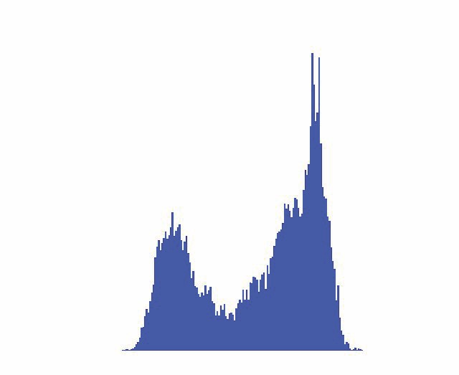
WaveNet
–
Softmax
1
Индекс категории
Амплитуда
16
Время
Категориальное распределение → Гистограмма
- Унимодальное
- Мультимодальное
- Асимметричное
...
Andrew Senior
Generative Model-Based Text-to-Speech Synthesis
36 of 50

Slide 60
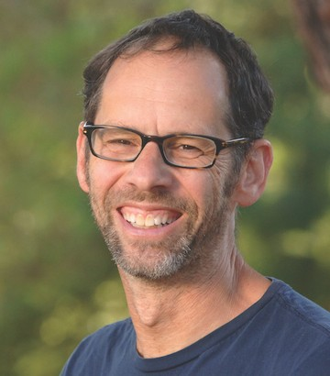
WaveNet
–
Softmax
1
Индекс категории
Амплитуда
16
Время
Категориальное распределение → Гистограмма
- Унимодальное
- Мультимодальное
- Асимметричное
...
Проф. Д. Журавский - “В настоящее время СР является такой же проблемой, что и языковое моделирование!”
Andrew Senior
Generative Model-Based Text-to-Speech Synthesis
36 of 50

Slide 61





WaveNet
–
Условное моделирование
p(xn | xn-1 ,..., xn-32 , hn, λ)
Ост. блок
Лингвистические характеристики
Ост. блок
Ост. блок
...
Вложение в момент n
hn
Ост. блок
Ост. блок
Ост. блок
xn-4
xn-3
xn-2
xn-1
Andrew Senior
Generative Model-Based Text-to-Speech Synthesis
37 of 50

Slide 62
WaveNet vs генеративные модели обычных аудио
Допущения в генеративных моделях обычных аудио [23, 26, 27, 22]
•
Стационарная обработка w/ окна анализа фиксированной длины
→ Оценка модели в пределах 20–30мс окна с w/ 5–10 смещением
Линейные, не зависимой от времени фильтр в фрейме
→ Отношения между объектами могут быть нелинейными
Гауссовский процесс
→ Предполагается, что речевые сигналы нормально распределены
•
•
WaveNet
• Образец-по-образцу, нелинейная, способен принимать дополнительные входы
• Распределение сигналов произвольной формы
SOTA субъективная естественность w/ СР на основе WaveNet [24]
СММ
Andrew Senior
СДКП
Конкатенативный
WaveNet
Generative Model-Based Text-to-Speech Synthesis
38 of 50

Slide 63
План
Генеративный СР
Генеративные акустические модели для параметрических СР
Скрытые Марковские Модели (СММ)
Нейронные сети
Помимо параметрического СР
Обученные атрибуты
WaveNet
Сквозное тестирование
Заключение & будущие темы

Slide 64
Уменьшение аппроксимации
К Байесовскому сквозному тестированию ТРВ
Комплексное сквозное тестирование

 ^{A}
X W
λ
w
£ = arg max p(£ I w)
L
A^{A} = arg max p(X I £
^{A}, A)p(A)
 _{λ}
⇓
A^{A} = arg max p(X I w, A)p(A)
λ
λ
Анализ текста интегрирован в модель
x
Andrew Senior
Generative Model-Based Text-to-Speech Synthesis
40 of 50

Slide 65
Уменьшение аппроксимации
К Байесовскому сквозному тестированию ТРВ
Байесовское сквозное тестирование

A^{A} = arg max p(X I w, A)p(A)
W
w
X
λ
^{x¯ ∼ f}x^{(w, AA) = p(x I w, AA)}
⇓
x¯ ∼ fx(w, X , w) = p(x I w, X , w)
Z
= p(x I w, A)p(A I X , w)dA
λ
1
K
�
p(x I w, A^{A}k)
← Совокупность
≈
K
x
k=l
Маргинализация параметров & архитектура
Andrew Senior
Generative Model-Based Text-to-Speech Synthesis
41 of 50

Slide 66
Генеративный синтез текста в речь на основе моделей
• Формулировка Байеса + факторизация + аппроксимации
• Репрезентация: акустические хар-ки, лингвистические хар-ки, мэппинг
- Мэппинг: Правила → СММ → НС
- Атрибут: Конструируемый → Неконтролируемый, обученный
• Меньше аппроксимаций
- Совместное обучение, прямое моделирование сигнала
- Переход к интегрированной & Байесовскому сквозному тестированию СР
Естественность: Конкатенативный ≤ Генеративный
Гибкость: Конкатенативный « Генеративный (напр., несколько спикеров)
Andrew Senior
Generative Model-Based Text-to-Speech Synthesis
42 of 50

Slide 67
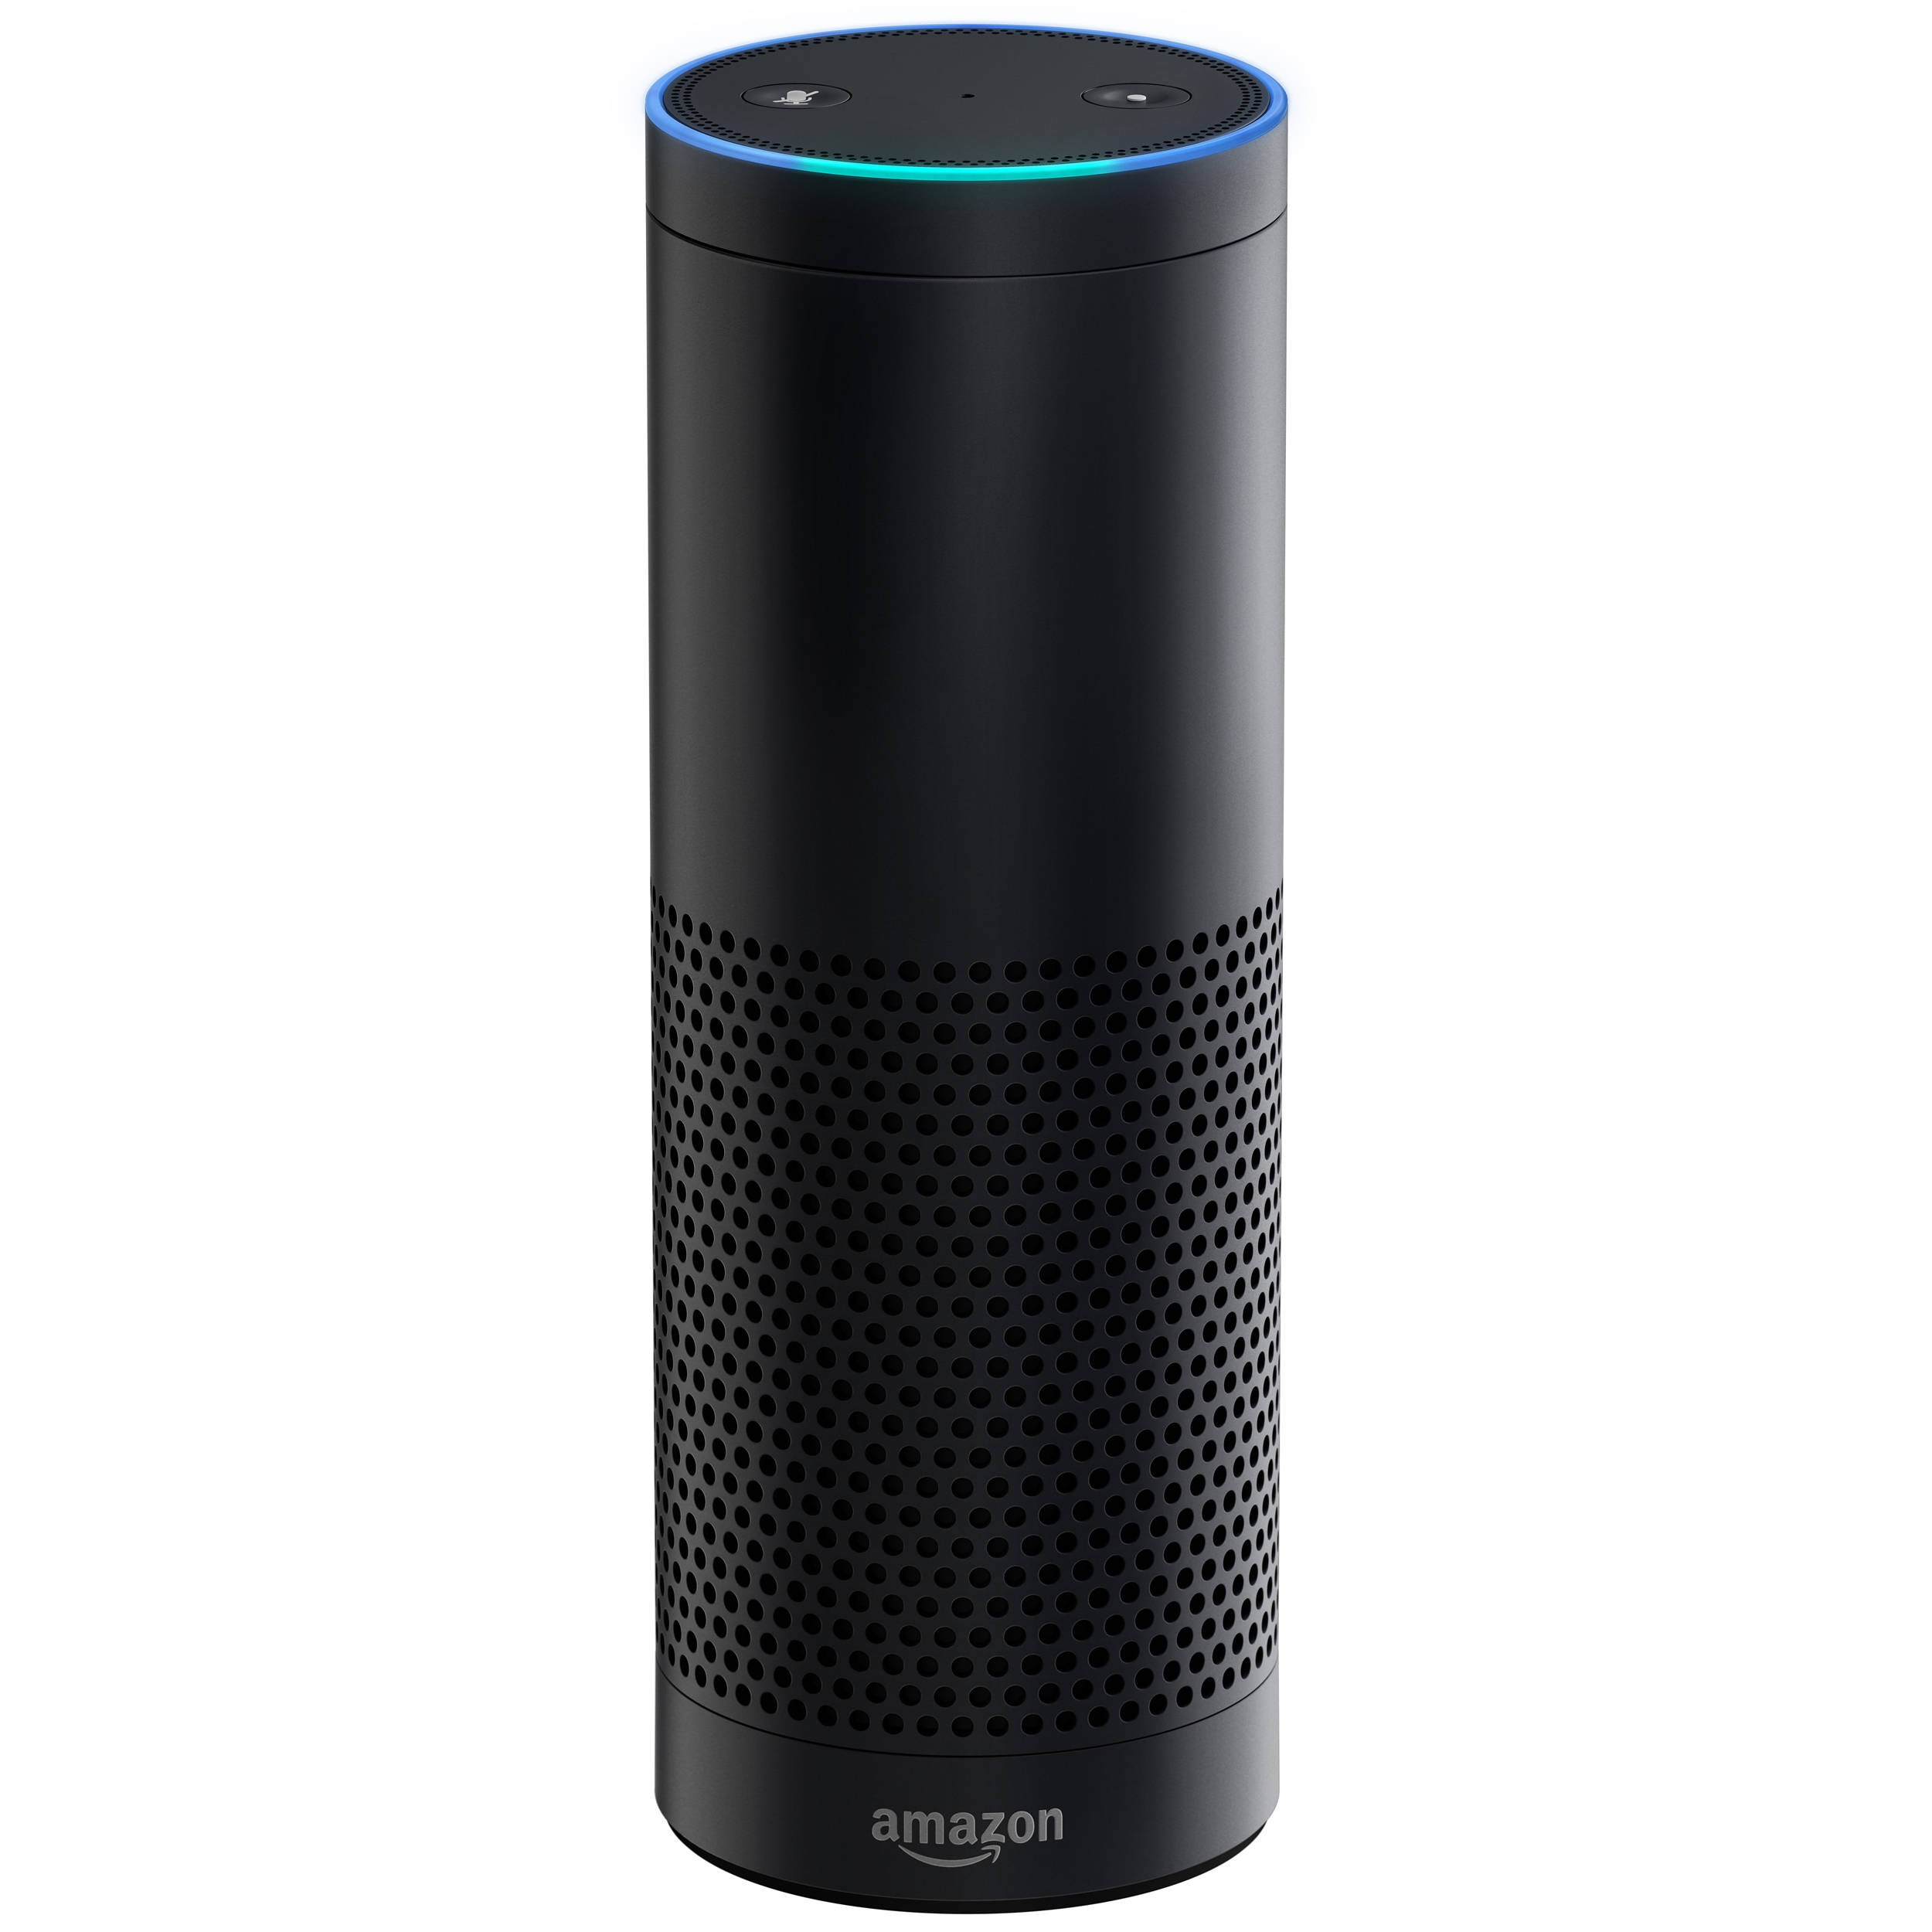
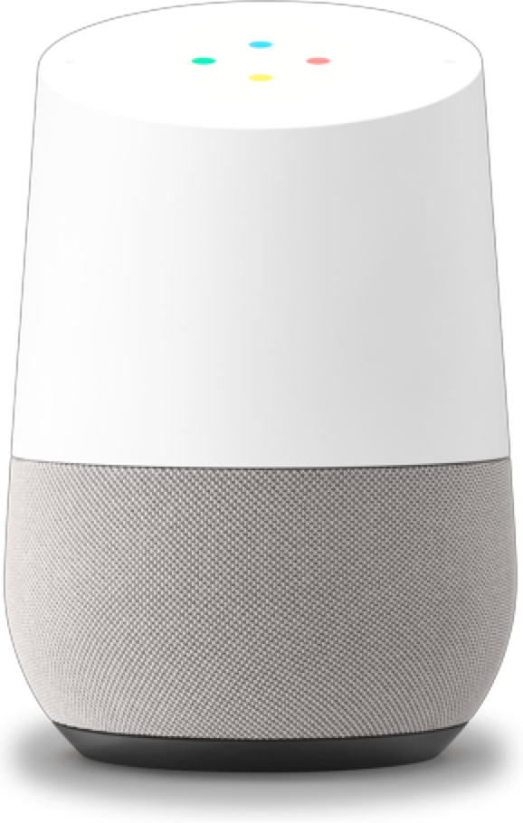
За пределами синтеза «текста» в речь
СР на разговорных помощниках
• Тексты не наполнены целиком
• Необходимо больше контекста
- Положение для разрешения омографов
- Запрос пользователя, чтобы поставить правильный акцент
Andrew Senior
Generative Model-Based Text-to-Speech Synthesis
43 of 50

Slide 68
За пределами синтеза «текста» в речь
СР на разговорных помощниках
• Тексты не наполнены целиком
• Необходимо больше контекста
- Положение для разрешения омографов
- Запрос пользователя, чтобы поставить правильный акцент
Нам нужна репрезентация, которая может
организовать мировую информацию & сделать ее доступной & полезной
из генеративных моделей СР
Andrew Senior
Generative Model-Based Text-to-Speech Synthesis
43 of 50

Slide 69
За пределами «генеративных» СР
Генеративная СР на основе модели
• Модель представляет процесс производства речи
- Обученная минимизировать ошибки в человеческой речи
- Обученная модель → спикер
Andrew Senior
Generative Model-Based Text-to-Speech Synthesis
44 of 50

Slide 70
За пределами «генеративных» СР
Генеративная СР на основе модели
• Модель представляет процесс производства речи
- Обученная минимизировать ошибки в человеческой речи
- Обученная модель → спикер
• Речь для общения
- Цель: максимизировать количество информации, которую необходимо получить
Пропавший “слушаетль”
→ “слушатель” в процессе самого обучения/ модели?
Andrew Senior
Generative Model-Based Text-to-Speech Synthesis
44 of 50

Slide 71

Спасибо!
Andrew Senior
Generative Model-Based Text-to-Speech Synthesis
45 of 50

Slide 72
Ссылки I
[1]
D. Klatt.
Real-time speech synthesis by rule.
Journal of ASA, 68(S1):S18–S18, 1980.
[2]
A. Hunt and A. Black.
Unit selection in a concatenative speech synthesis system using a large speech database. In Proc. ICASSP, pages 373–376, 1996.
K. Tokuda.
Speech synthesis as a statistical machine learning problem.
https://www.sp.nitech.ac.jp/~tokuda/tokuda_asru2011_for_pdf.pdf.
[3]
Invited talk given at ASRU 2011.
T. Yoshimura, K. Tokuda, T. Masuko, T. Kobayashi, and T. Kitamura.
Simultaneous modeling of spectrum, pitch and duration in HMM-based speech synthesis.
IEICE Trans. Inf. Syst., J83-D-II(11):2099–2107, 2000. (in Japanese).
[4]
[5]
H. Zen, K. Tokuda, and A. Black.
Statistical parametric speech synthesis.
Speech Commn., 51(11):1039–1064, 2009.
[6]
H. Zen, A. Senior, and M. Schuster.
Statistical parametric speech synthesis using deep neural networks. In Proc. ICASSP, pages 7962–7966, 2013.
Y. Fan, Y. Qian, F.-L. Xie, and F. Soong.
TTS synthesis with bidirectional LSTM based recurrent neural networks. In Proc. Interspeech, pages 1964–1968, 2014.
[7]
Andrew Senior
Generative Model-Based Text-to-Speech Synthesis
46 of 50

Slide 73
Ссылки II
[8]
H. Zen.
Acoustic modeling for speech synthesis: from HMM to RNN.
http://research.google.com/pubs/pub44630.html. Invited talk given at ASRU 2015.
S. Takaki and J. Yamagishi.
A deep auto-encoder based low-dimensional feature extraction from FFT spectral envelopes for statistical parametric speech synthesis.
In Proc. ICASSP, pages 5535–5539, 2016.
G. Hinton, J. McClelland, and D. Rumelhart. Distributed representation.
In D. Rumelhart, J. McClelland, and the PDP Research Group, editors, Parallel distributed processing: Explorations in the microstructure of cognition. MIT Press, 1986.
H. Zen and A. Senior.
Deep mixture density networks for acoustic modeling in statistical parametric speech synthesis. In Proc. ICASSP, pages 3872–3876, 2014.
X. Wang, S. Takaki, and J. Yamagishi.
Investigating very deep highway networks for parametric speech synthesis. In Proc. ISCA SSW9, 2016.
Y. Saito, S. Takamichi, and Saruwatari.
Training algorithm to deceive anti-spoofing verification for DNN-based speech synthesis. In Proc. ICASSP, 2017.
H. Zen, Y. Agiomyrgiannakis, N. Egberts, F. Henderson, and P. Szczepaniak.
Fast, compact, and high quality LSTM-RNN based statistical parametric speech synthesizers for mobile devices. In Proc. Interspeech, 2016.
[9]
[10]
[11]
[12]
[13]
[14]
Andrew Senior
Generative Model-Based Text-to-Speech Synthesis
47 of 50

Slide 74
Ссылки III
[15]
P. Muthukumar and A. Black.
A deep learning approach to data-driven parameterizations for statistical parametric speech synthesis.
arXiv:1409.8558, 2014.
P. Wang, Y. Qian, F. Soong, L. He, and H. Zhao.
Word embedding for recurrent neural network based TTS synthesis. In Proc. ICASSP, pages 4879–4883, 2015.
X. Wang, S. Takaki, and J. Yamagishi.
Investigation of using continuous representation of various linguistic units in neural network-based text-to-speech synthesis.
IEICE Trans. Inf. Syst., E90-D(12):2471–2480, 2016.
[16]
[17]
[18]
T. Toda and K. Tokuda.
Statistical approach to vocal tract transfer function estimation based on factor analyzed trajectory hmm. In Proc. ICASSP, pages 3925–3928, 2008.
Y.-J. Wu and K. Tokuda.
Minimum generation error training with direct log spectral distortion on LSPs for HMM-based speech synthesis. In Proc. Interspeech, pages 577–580, 2008.
R. Maia, H. Zen, and M. Gales.
Statistical parametric speech synthesis with joint estimation of acoustic and excitation model parameters. In Proc. ISCA SSW7, pages 88–93, 2010.
K. Tokuda and H. Zen.
Directly modeling speech waveforms by neural networks for statistical parametric speech synthesis. In Proc. ICASSP, pages 4215–4219, 2015.
K. Tokuda and H. Zen.
Directly modeling voiced and unvoiced components in speech waveforms by neural networks. In Proc. ICASSP, pages 5640–5644, 2016.
[19]
[20]
[21]
[22]
Andrew Senior
Generative Model-Based Text-to-Speech Synthesis
48 of 50

Slide 75
Ссылки IV
[23]
F. Itakura and S. Saito.
A statistical method for estimation of speech spectral density and formant frequencies.
Trans. IEICE, J53A:35–42, 1970.
A. van den Oord, S. Dieleman, H. Zen, K. Simonyan, O. Vinyals, A. Graves, N. Kalchbrenner, A. Senior, and
K. Kavukcuoglu.
WaveNet: A generative model for raw audio.
arXiv:1609.03499, 2016.
S. Mehri, K. Kumar, I. Gulrajani, R. Kumar, S. Jain, J. Sotelo, A. Courville, and Y. Bengio. SampleRNN: An unconditional end-to-end neural audio generation model.
arXiv:1612.07837, 2016.
S. Imai and C. Furuichi.
Unbiased estimation of log spectrum.
In Proc. EURASIP, pages 203–206, 1988.
H. Kameoka, Y. Ohishi, D. Mochihashi, and J. Le Roux. Speech analysis with multi-kernel linear prediction.
In Proc. Spring Conference of ASJ, pages 499–502, 2010. (in Japanese).
[24]
[25]
[26]
[27]
Andrew Senior
Generative Model-Based Text-to-Speech Synthesis
49 of 50

Slide 76
X
W
w
X
W
w
X
W
w
X
W
w
L
l
L
l
O
L
l
O
O
ˆ
ˆ
L
l
λ
λ
O
ˆ
o
λ
o
λ
oˆ
o
x
x
x
oˆ
x
(1) Метод Байеса
(2) Вспомогательные переменные + факторизация
(3) Совместная максимизация
(4) Максимизация step-by-step, напр., статистическая параметрическая СР
X
W
w
X
W
w
X
W
w
X
W
w
L
l
L
l
O
ˆ
L
ˆ
ˆ
L
ˆ
l
l
λ
λ
λ
λ
λ
λ
λ
o
oˆ
x
x
x
x
(5) Совместное акустическое извлечение характеристик + обучение модели
(6) Условная WaveNet
-на основе СР
(7) Комплексное сквозное тестирование
(8) Байесовское сквозное тестирование
Andrew Senior
Generative Model-Based Text-to-Speech Synthesis
50 of 50

